Slide 1

Портал державних закупівель України
Забезпечення у закупівлях: нові можливості в системі Prozorro

Slide 2


Сьогодні розглянемо такі питання:
що таке забезпечення тендерної пропозиції / пропозиції;
переваги встановлення забезпечення тендерної пропозиції / пропозиції;
в яких закупівлях можна встановлювати вимогу щодо забезпечення тендерної пропозиції / пропозиції?
види забезпечення тендерної пропозиції / пропозиції;
розмір забезпечення тендерної пропозиції / пропозиції;
(не)покрита банківська гарантія;

Slide 3
Сьогодні розглянемо такі питання:
чи можна змінити форму забезпечення тендерної пропозиції / пропозиції?
чи є відповідальність за зазначення вимог та форми забезпечення тендерної пропозиції / пропозиції не відповідно до Наказу № 2628?
як зазначити вимогу до забезпечення тендерної пропозиції в тендерній документації?
забезпечення договору про закупівлю.

Slide 4

Що таке забезпечення тендерної пропозиції / пропозиції?
Забезпечення тендерної пропозиції / пропозиції - надання забезпечення виконання зобов’язань учасником перед замовником, що виникли у зв’язку з поданням тендерної пропозиції / пропозиції, у вигляді такого забезпечення, як гарантія

Slide 5

Переваги встановлення забезпечення тендерної пропозиції / пропозиції:
захист від недобросовісних учасників;
мінімізація демпінгу в закупівлях;
впевненість в отриманні документів переможця;
впевненість в укладенні договору про закупівлю.

Slide 6

В яких закупівлях можна встановлювати вимогу щодо забезпечення тендерної пропозиції / пропозиції?
спрощена закупівля;
відкриті торги;
відкриті торги з публікацією англійською мовою;
конкурентний діалог;
рамкова угода;
торги з обмеженою участю.

Slide 7

Розмір забезпечення тендерної пропозиції / пропозиції у грошовому виразі не може перевищувати:
0,5 % очікуваної вартості закупівлі у разі проведення тендеру / спрощеної закупівлі на закупівлю робіт;
3 % очікуваної вартості у разі проведення тендеру / спрощеної закупівлі на закупівлю товарів чи послуг.
У разі якщо тендерні пропозиції / пропозиції подаються стосовно частини предмета закупівлі (лота), розмір забезпечення тендерної пропозиції / пропозиції встановлюється замовником виходячи з очікуваної вартості предмета закупівлі щодо кожної його частини (лота).

Slide 8
Моніторинг оголошення № UA-2021-03-29-005862-c
Предмет закупівлі - капітальний ремонт будівлі
Очікувана вартість закупівлі – 2 120 000 грн.
Розмір забезпечення встановлений замовником - 63 000 грн.
2 120 000 * 0,005 = 10 600 грн
На порушення частини 1 статті 25 Закону розмір забезпечення тендерної пропозиції у грошовому виразі перевищує 0,5 відсотка очікуваної вартості закупівлі, тоді як замовником проводиться тендер на закупівлю робіт.

Slide 9
Моніторинг оголошення № UA-2021-02-16-001733-c
Предмет закупівлі - костюми для захисту від низьких температур, куртки для захисту від низьких температур; костюм сторожа
Очікувана вартість закупівлі – 5 375 143 грн.
Розмір забезпечення встановлений замовником - 171 000 грн.
5 375 143 * 0,03 = 161 254, 29 грн
На порушення частини 1 статті 25 Закону розмір забезпечення тендерної пропозиції у грошовому виразі перевищує 3 відсотка очікуваної вартості закупівлі, тоді як замовником проводиться тендер на закупівлю товарів.

Slide 10

Гарантія може бути видана:
банком;
страховою компанією;
іншою фінансовою установою.

Slide 11
(Не)покрита банківська гарантія
Рішення Колегії від 12.04.2021 № 7586, оголошення № UA-2021-03-05-001229-a
Вимога ТД: надати оригінал довідки, виданої банком-гарантом, в якій банк-гарант підтверджує, що видана ним гарантія оформлена з грошовим забезпеченням (покриттям), а також оригінал виписки з особового рахунку Учасника, яка свідчить про внесення Учасником необхідної суми грошового забезпечення.
Позиція скаржника: замовник штучно обмежив коло потенційних учасників, виключно тими, які мають можливість забезпечити (покриття) гарантії у сумі 90 075,21 грн та можуть дозволити собі в умовах складного економічного становища не використовувати ці кошти протягом певного часу.

Slide 12
(Не)покрита банківська гарантія
Рішення Колегії від 12.04.2021 № 7586, оголошення № UA-2021-03-05-001229-a
Позиція замовника: Закон не обмежує замовника щодо неможливості встановлення вимоги щодо надання банківської гарантії із грошовим забезпеченням як забезпечення тендерної пропозиції. Тобто встановлення такої вимоги є правом Замовника, яке й було реалізоване ним під час проведення процедури закупівлі.
Позиція Колегії: скаржник не довів та документально не підтвердив необхідність внесення змін до тендерної документації в цій частині, а також документально не підтвердив неможливість виконання вказаної вимоги та не довів, яким чином наведена вище вимога порушує права та законні інтереси скаржника, пов'язані з участю у процедурі закупівлі, у зв'язку з чим відсутні підстави для задоволення скарги в цій частині.

Slide 13
В яких випадках доцільно вимагати забезпечення тендерної пропозиції / пропозиції?
Встановлення забезпечення тендерної пропозиції / пропозиції це право замовника, а не обов’язок!

Slide 14

Наказ № 2628
Уповноваженим органом (Мінекономіки) затверджено наказ від 14.12.2020 № 2628 «Про затвердження форми і Вимог до забезпечення тендерної пропозиції / пропозиції» (далі — Наказ № 2628), який зареєстрований в Міністерстві юстиції України 03.03.2021 за № 275/35897 та набрав чинності 19.03.2021. Наказ № 2628 опубліковано в Офіційному віснику України 19.03.2021 за № 21

Slide 15

Яку інформацію замовник має зазначити в оголошенні про проведення спрощеної закупівлі?
Відповідно до пункту 11 частини 3 статті 14 Закону в оголошенні про проведення спрощеної закупівлі, що оприлюднюється замовником відповідно до статті 10 цього Закону, обов’язково зазначаються, зокрема, розмір та умови надання забезпечення пропозицій учасників (якщо замовник вимагає його надати)

Slide 16
Яку інформацію замовник має зазначити в оголошенні про проведення відкритих торгів?
Згідно з пунктом 9 частини 2 статті 21 Закону оголошення про проведення відкритих торгів повинно містити розмір, вид та умови надання забезпечення тендерних пропозицій (якщо замовник вимагає його надати).

Slide 17
Яку інформацію замовник має зазначити у тендерній документації?
Відповідно до пункту 15 частини 2 статті 22 Закону у тендерній документації зазначаються розмір та умови надання забезпечення тендерних пропозицій (якщо замовник вимагає його надати).

Slide 18
Що таке умови надання забезпечення тендерної пропозиції / пропозиції?
Відповідно до частини 1 статті 25 у разі якщо замовник вимагає надання забезпечення тендерної пропозиції / пропозиції, у тендерній документації / оголошенні про проведення спрощеної закупівлі повинні бути зазначені умови його надання, зокрема, розмір, строк дії та застереження щодо випадків, коли забезпечення тендерної пропозиції / пропозиції не повертається учаснику.

Slide 19
Замовник має зазначати:
розмір забезпечення;
вид забезпечення;
умови надання забезпечення пропозиції:
вимоги згідно наказу № 2628;
розмір забезпечення;
строк дії забезпечення;
випадки, коли забезпечення пропозиції не повертається.

Slide 20
Чи можна змінити форму забезпечення тендерної пропозиції / пропозиції?
Пунктом 11 частини 1 статті 9 Закону визначено, що основними функціями Уповноваженого органу (Мінекономіки) є, зокрема, розроблення та затвердження форми і вимог до забезпечення тендерної пропозиції / пропозиції.
Крім цього, у вимогах до забезпечення тендерної пропозиції / пропозиції, затверджених Наказом № 2628, визначено, що:
ці вимоги визначають обов’язкові вимоги до гарантії, яка надається як забезпечення тендерної пропозиції / пропозиції, передбаченої пунктом 10 частини 1 статті 1 Закону, банками, іншими фінансовими установами та страховими організаціями;
реквізити гарантії, визначені у формі, є обов’язковими для складання гарантії.

Slide 21

Чи є відповідальність за зазначення вимог та форми забезпечення не відповідно до Наказу № 2628?
Частиною 1 статті 16414 КУпАП передбачено адміністративну відповідальність за тендерну документацію, складену не відповідно до вимог Закону, на службових (посадових), уповноважених осіб замовника у розмірі 1 700 грн, за повторне порушення протягом року — 3 400 грн.

Slide 22
Позиція Органу оскарження
Рішення Колегії від 23.04.2021 № 8899, оголошення № UA-2021-04-01-003827-a
Вимога ТД: банківська гарантія не може містити умов про ускладнення процедури оплати банком-гарантом суми, на яку видано гарантію (додаткового підтвердження повноважень підписанта, отримання будь-яких підтверджень щодо правомірності стягнення забезпечення тендерної пропозиції тощо).
Позиція скаржника: ТД суперечить Наказу Мінекономіки № 2628, оскільки форма забезпечення містить наступні положення: Вимога може бути передана через банк бенефіціара, який підтвердить автентичним SWIFT-повідомленням на SWIFT-адресу гаранта достовірність підписів та печатки бенефіціара (у разі наявності) на вимозі та повноваження особи (осіб), що підписала(и) вимогу (у разі, якщо гарантом є банк). Вимога повинна супроводжуватися копіями документів, засвідчених бенефіціаром та скріплених печаткою бенефіціара (у разі наявності), що підтверджують повноваження особи (осіб), що підписала(и) вимогу.

Slide 23
Позиція Органу оскарження
Рішення Колегії від 23.04.2021 № 8899, оголошення № UA-2021-04-01-003827-a
Позиція замовника: з метою уникнення ускладнень процедури оплати банком-гарантом суми, на яку видано гарантію, замовник вказує, що банківська гарантія не повинна містити додаткових вимог щодо підтвердження повноважень підписанта, отримання будь-яких підтверджень щодо правомірності стягнення забезпечення тендерної пропозиції, окрім тих, які визначенні законодавством.
Позиція Колегії: встановлені замовником в ТД вимоги не узгоджуються з вимогами законодавства, що не дає належним чином учасникам сформувати свої тендерні пропозиції, що є дискримінаційним по відношенню до суб'єктів господарювання, зокрема, скаржника.

Slide 24
Позиція Органу оскарження
Рішення Колегії від 06.05.2021 № 9961, оголошення № UA-2021-03-11-002203-c
Позиція скаржника: у вимогах до забезпечення тендерної пропозиції, передбачених в ТД замовника відсутні обов'язкові вимоги до забезпечення, які передбачені Наказом Мінекономіки № 2628. Скаржник співпрацює з банківськими установами, які видають забезпечення тендерної пропозиції виключно у формі, яка визначена Наказом № 2628. Враховуючи, що форма банківської гарантії, яка відповідатиме положенням Наказу № 2628, не буде відповідати вимогам, встановленим замовником у ТД, тендерна пропозиція скаржника буде відхилена замовником.
Позиція Колегії: відповідно до інформації, розміщеної на веб-порталі Уповноваженого органу Замовником 26.04.2021 розміщена ТД зі змінами, зокрема, забезпечення тендерної пропозиції - не вимагається. Враховуючи викладене, замовником усунено порушення, зазначені у скарзі.

Slide 25
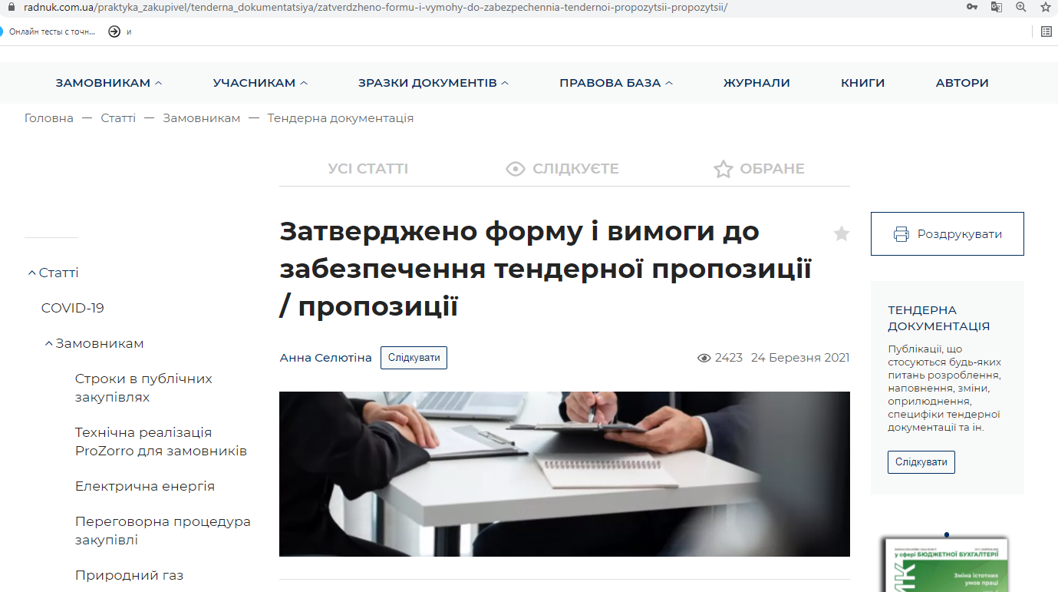

Slide 26
Категорії бенефіціара, принципала та гаранта

Slide 27
Категорія бенефіціара
Категорії замовників як бенефіціарів гарантії визначені у частині 4 статті 2 Закону, а саме:
органи державної влади та органи місцевого самоврядування, зазначені у пункті 1 частини 1 статті 2 Закону;
органи соціального страхування, зазначені у пункті 2 частини 1 статті 2 Закону;
підприємства, установи, організації, зазначені у пункті 3 частини 1 статті 2 Закону;
юридичні особи та / або суб’єкти господарювання, які здійснюють діяльність в окремих сферах господарювання, зазначені у пункті 4 частини 1 статті 2 Закону.

Slide 28
Категорія принципала
Наказ № 2628 вимагає зазначати категорію принципала лише у випадку, якщо такий принципал є одночасно юридичною особою та резидентом України.
Рекомендуємо зазначати категорію принципала як організаційно-правову форму (наприклад, товариство з обмеженою відповідальністю, приватне підприємство, акціонерне товариство тощо).

Slide 29

Категорія гаранта
Категорії гаранта:
банки;
кредитні спілки;
ломбарди;
лізингові компанії;
довірчі товариства;
страхові компанії;
установи накопичувального пенсійного забезпечення;
інвестиційні фонди і компанії;
інша юридична особа, що отримала ліцензію на надання гарантій.

Slide 30
Як передбачити в вимогу в тендерній документації / оголошенні про проведення спрощеної закупівлі?
У тексті гарантії має бути визначено категорії бенефіціара, принципала та гаранта.
Під терміном «категорія бенефіціара» мається на увазі категорія замовника відповідно до частини 4 статті 2 Закону України «Про публічні закупівлі», а саме: __________ (зазначається замовником самостійно).
Під терміном «категорія принципала» мається на увазі організаційно-правова форма юридичної особи. Якщо учасник процедури закупівлі не є юридичною особою, то категорія принципала не зазначається.
Під терміном «категорія гаранта» мається на увазі різновид фінансової установи, що видала гарантію, а саме: банк, кредитна спілка, ломбард, лізингова компанія, довірче товариство, страхова компанія, установа накопичувального пенсійного забезпечення, інвестиційний фонд / компанія або інша юридична особа, що отримала ліцензію на надання гарантій.

Slide 31
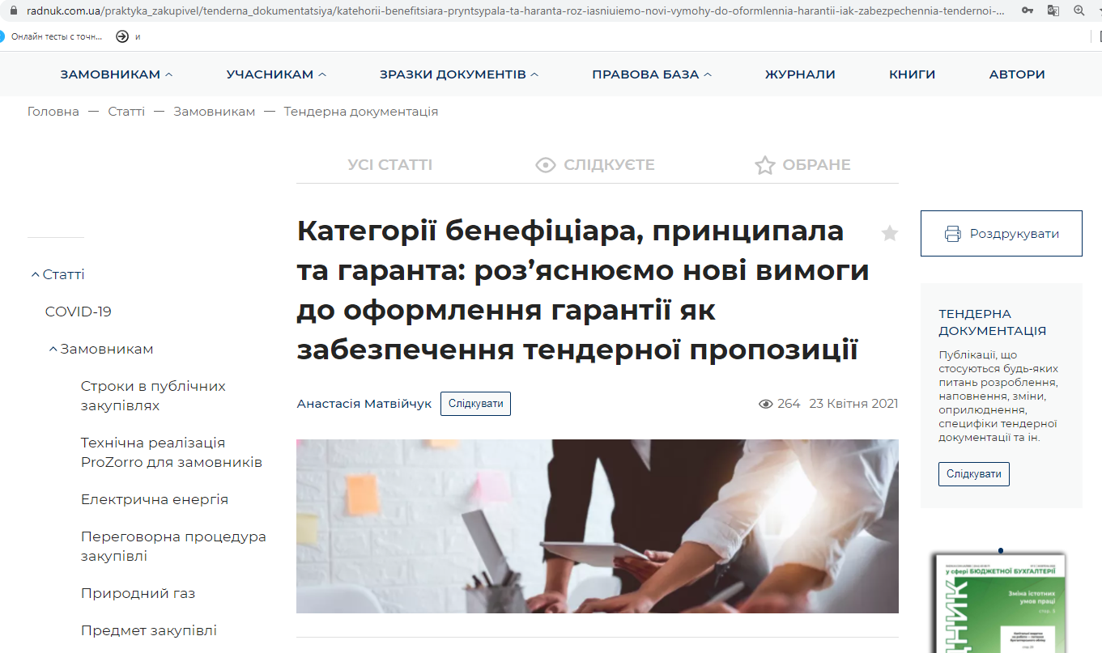

Slide 32

Чи відхиляти учасника, якщо забезпечення не відповідає вимогам замовника?
Відповідно до абзацу 5 частини 1 статті 31 Закону замовник відхиляє тендерну пропозицію із зазначенням аргументації в електронній системі закупівель у разі, якщо учасник процедури закупівлі:
не надав забезпечення тендерної пропозиції, якщо таке забезпечення вимагалося замовником
та / або
забезпечення тендерної пропозиції не відповідає умовам, що визначені замовником у тендерній документації до такого забезпечення тендерної пропозиції

Slide 33
Забезпечення виконання договору про закупівлю

Slide 34
Що таке забезпечення виконання договору про закупівлю?
Згідно пункту 9 частини 1 статті 1 Закону забезпечення виконання договору про закупівлю - надання забезпечення виконання зобов’язань учасником перед замовником за договором про закупівлю.

Slide 35
Переваги встановлення забезпечення виконання договору про закупівлю:
захист від недобросовісних постачальників / надавачів послуг / виконавців робіт;
гарантія виконання всіх умов договору про закупівлю

Slide 36
Види забезпечення договору про закупівлю:
переказ коштів на рахунок самого замовника;
застава коштів на рахунку переможця;
гарантія фінансової установи.

Slide 37
Розмір забезпечення виконання договору про закупівлю:
не може перевищувати 5 % вартості договору про закупівлю

Slide 38
Практика Органу оскарження
Рішення Колегії від 22.04.2021 № 8809, оголошення № UA-2021-03-29-002737-a
Вимога ТД: відповідно до пункту 2 додатку 4 ТД вимагається для уникнення можливостей для розірвання договору учасник у разі визнання його переможцем закупівлі, на вимогу замовника може бути зобов'язаний внести грошове забезпечення виконання договору на рахунок замовника до початку виконання робіт / послуг, у розмірі 20% від вартості (договору), про що у складі тендерній пропозиції надає відповідний лист-згоду.
Позиція скаржника: встановивши дану умову, за твердженням скаржника, замовник грубо порушив норми Закону та принципи здійснення закупівель, зокрема принцип недискримінації учасників, оскільки прийняти участь у закупівлі зможуть лише учасники, які погодяться на незаконну вимогу надати згоду внести грошове забезпечення виконання договору на рахунок замовника у розмірі 20% вартості договору.

Slide 39
Практика Органу оскарження
Рішення Колегії від 22.04.2021 № 8809, оголошення № UA-2021-03-29-002737-a
Позиція Колегії: наведені положення ТД не узгоджуються з вимогами Закону, що не дає можливість суб'єктам господарювання належним чином сформувати свої тендерні пропозиції, що є дискримінаційним по відношенню до таких суб'єктів господарювання, зокрема, скаржника. Враховуючи вище викладене, замовник повинен усунути наведені вище невідповідності шляхом внесення відповідних змін до ТД в цій частині.

Slide 40
Практика Органу оскарження
Рішення Колегії від 07.04.2021 № 7232, оголошення № UA-2021-03-02-008938-b
Вимога ТД: у пункті 5.2 розділу 6 ТД зазначається, що ТП учасника-переможця буде відхилена у разі не надання ним забезпечення виконання договору про закупівлю у формі оригіналу банківської гарантії в розмірі 3%, на умовах визначених у тендерній документації. Але далі в пункті 6 Розділу 6 ТЛ вже вказане наступне: Розмір забезпечення виконання договору про закупівлю - 5 відсотка вартості договору. Забезпечення виконання договору про закупівлю надається у формі перерахування коштів на розрахунковий рахунок Замовника.
Позиція скаржника: оскільки вимоги замовника щодо форми та суми забезпечення виконання договору суперечать один одному, то це припускає їх різне тлумачення як замовником, так і учасниками, що в подальшому може привести до застосування хамовником різних підходів під час розгляду ТП учасників.

Slide 41
Практика Органу оскарження
Рішення Колегії від 07.04.2021 № 7232, оголошення № UA-2021-03-02-008938-b
Позиція Колегії: наведені положення ТЛ не узгоджуються між собою, що не дає учасникам належним чином сформувати ТП, що є дискримінаційним по відношенню до інших суб'єктів господарювання, зокрема, скаржника. Замовник повинен усунути наведені вище невідповідності шляхом внесення відповідних змін до ТД в цій частині.

Slide 42
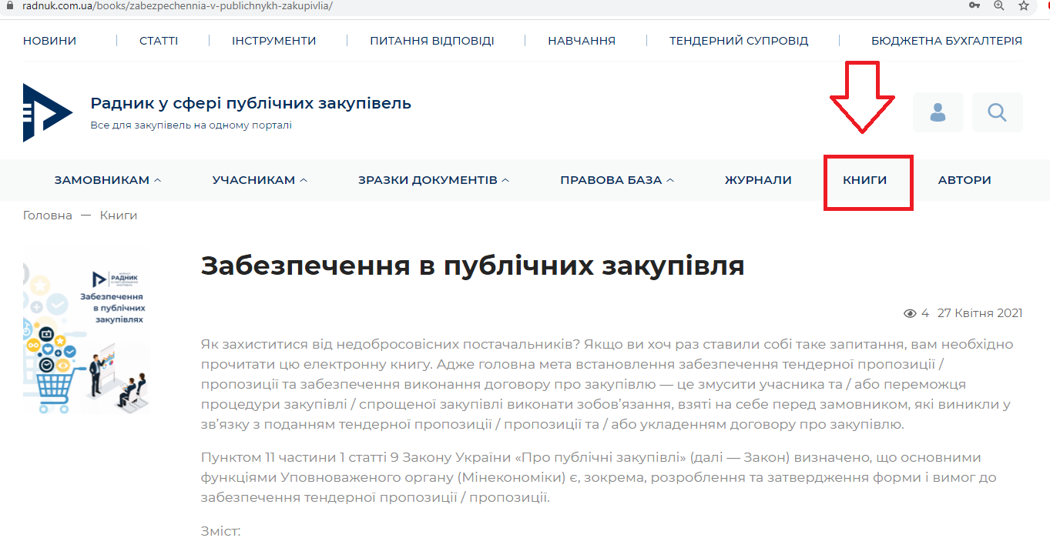

Slide 43

ДЯКУЮ ЗА УВАГУ!
сайт: radnuk.com.ua
e-mail: radnukdz@gmail.com
тел.: (044) 451-85-71
Завжди готові співпрацювати та допомагати!

